Slide 1
우리나라 전지역 전기차 충전소
시각화
박시호

Slide 2
-프로젝트 진행 순서-
STEP 1
STEP 2
STEP 3
STEP 4
데이터 수집 및
주소데이터 편집 후
카카오 OpenApi
이용하여 충전소
위,경도 추출
SGIS의 OpenApi
이용하여 서울, 인천, 경기등 전지역의 시 및 구의 x,y 좌표 값 추출
해당 값을 Proj4를
이용하여 위,경도로
변환한 후 geojson을 제작한 후 Folium을
사용하여 시각화 진행
시각화한 자료를
HTML파일로 저장 후
해당 파일을 안드로이드
스피너 값에 대입하여
표현
>>
>>
>>

Slide 3
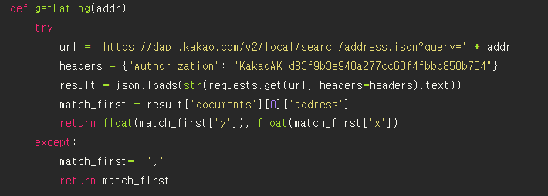
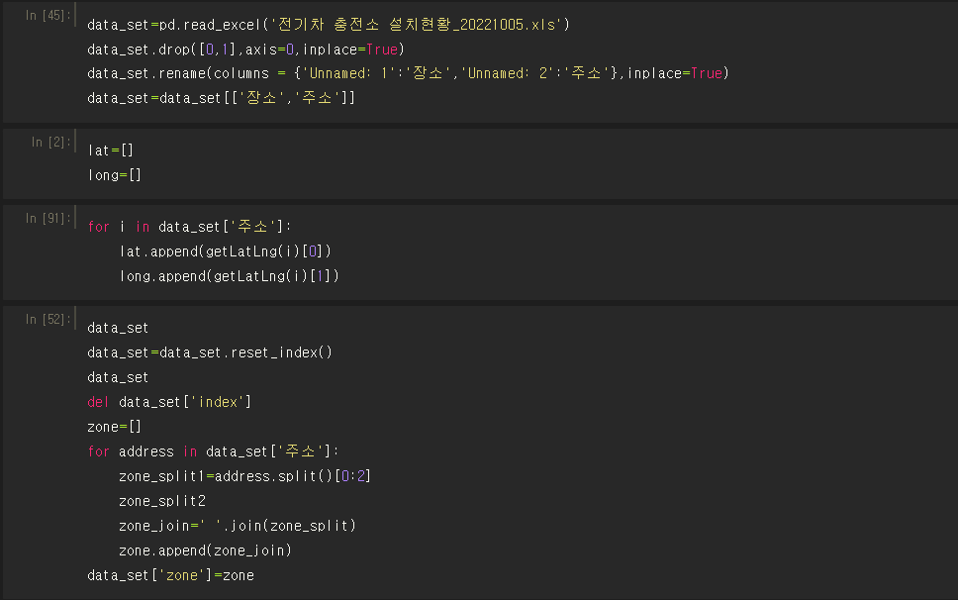
-Step 1-
카카오 API
데이터 정리

Slide 4
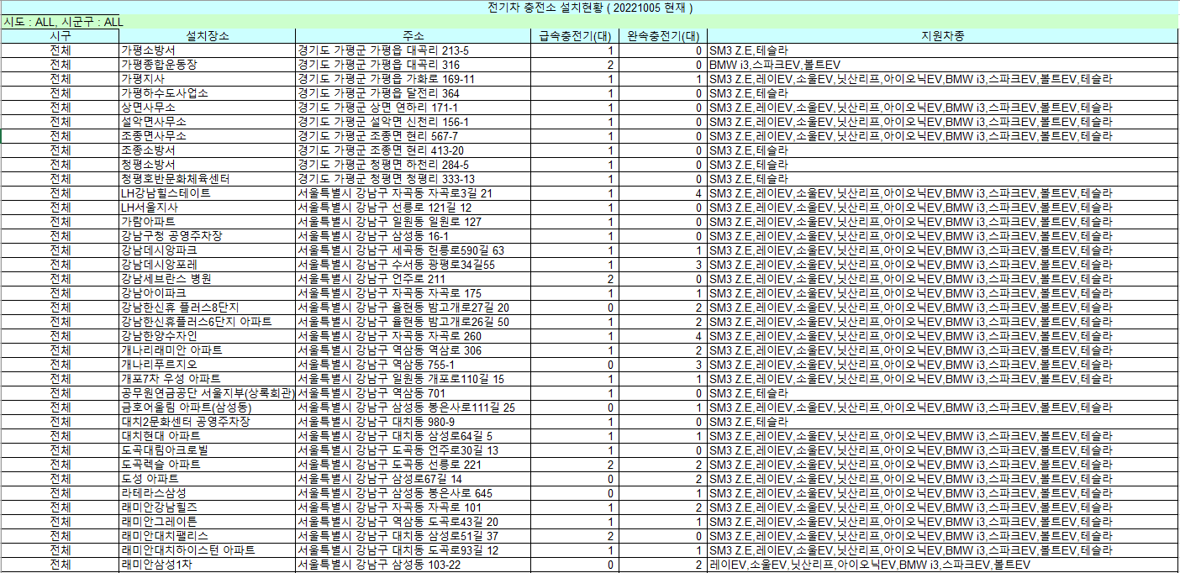
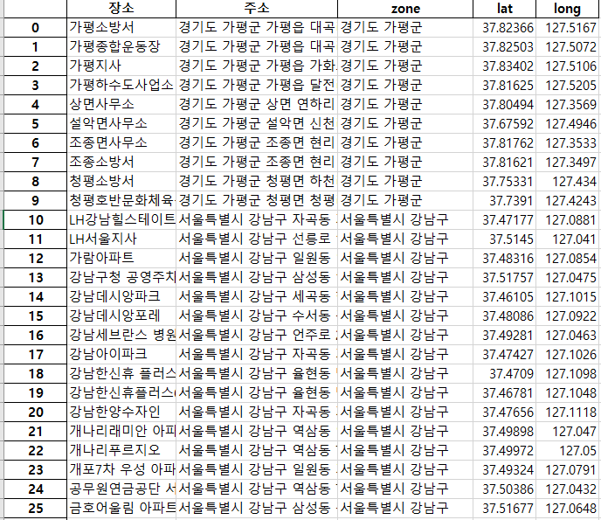
-Step 1-
기존 데이터
변경 데이터

Slide 5
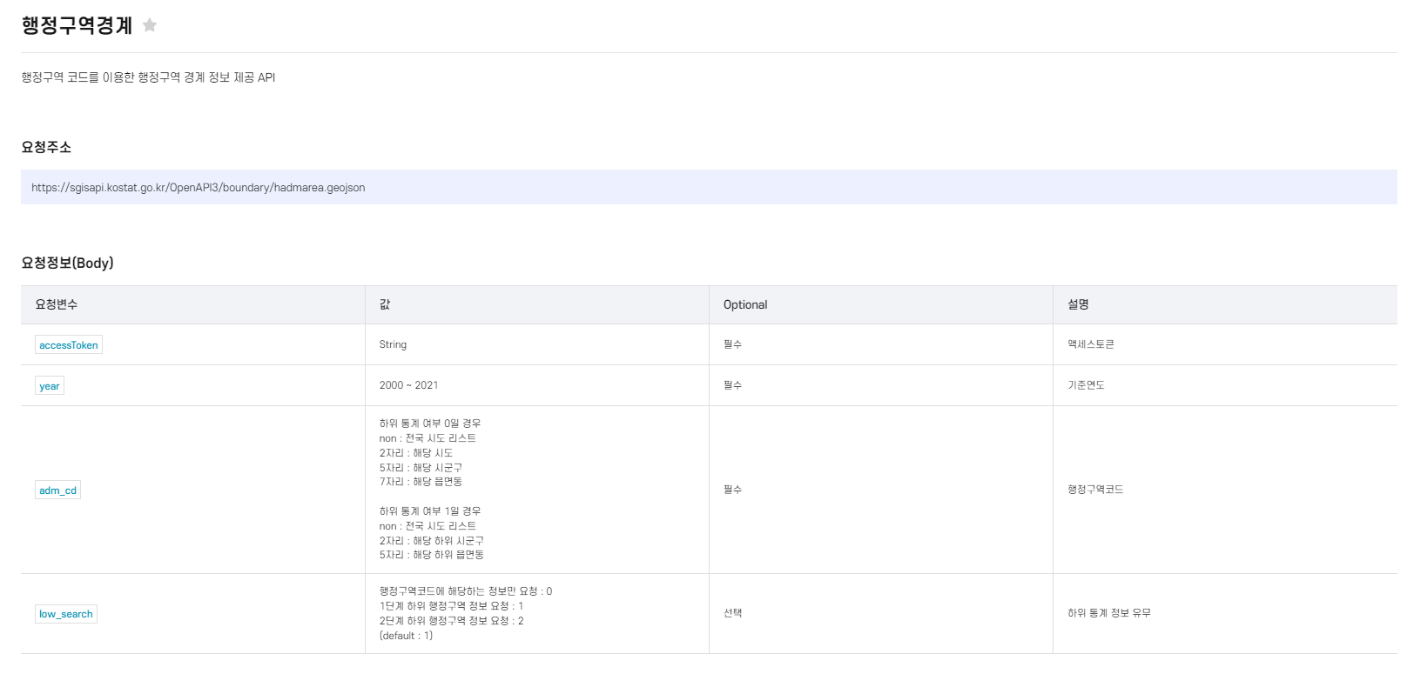
-Step 2-
https://sgis.kostat.go.kr/developer/html/main.html
SGIS API

Slide 6
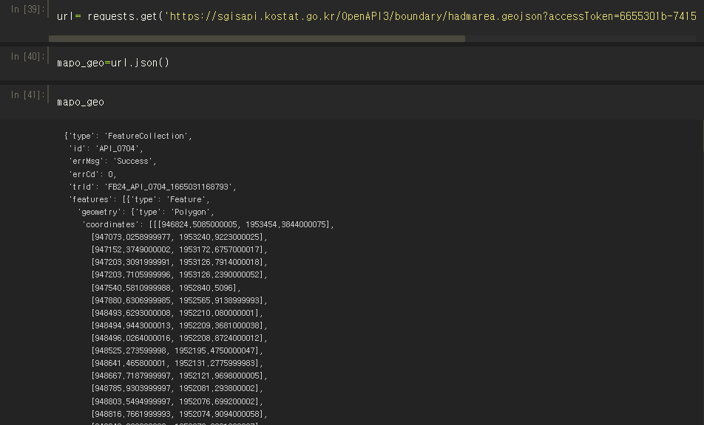
-Step 2-
SGIS API

Slide 7
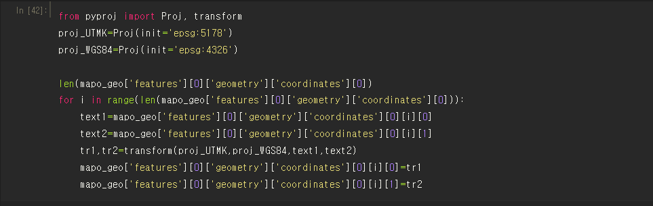
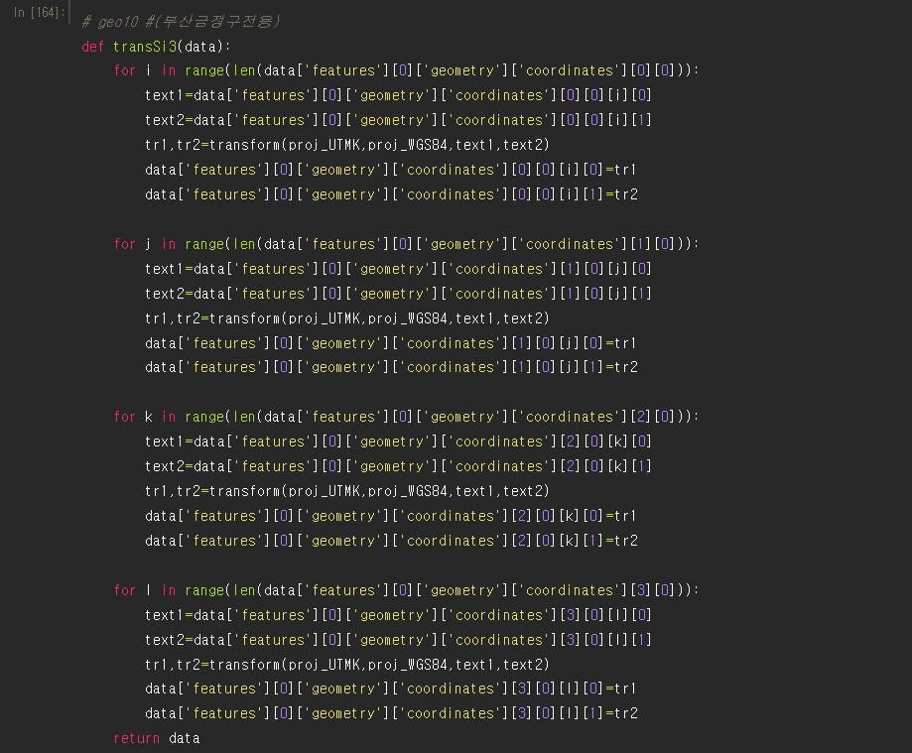
-Step 3-

Slide 8
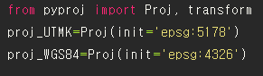
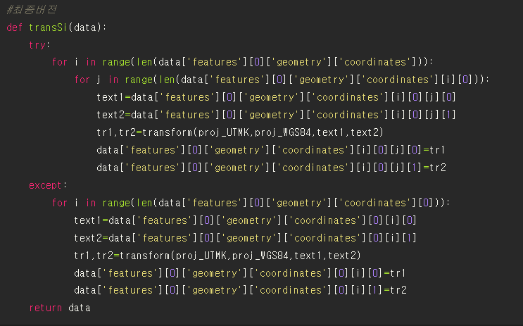
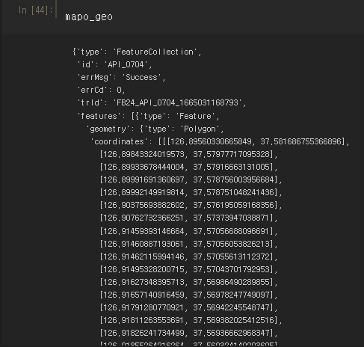
-Step 3-

Slide 9
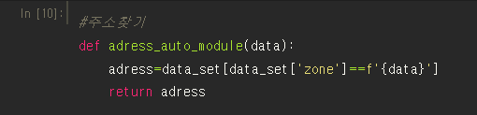
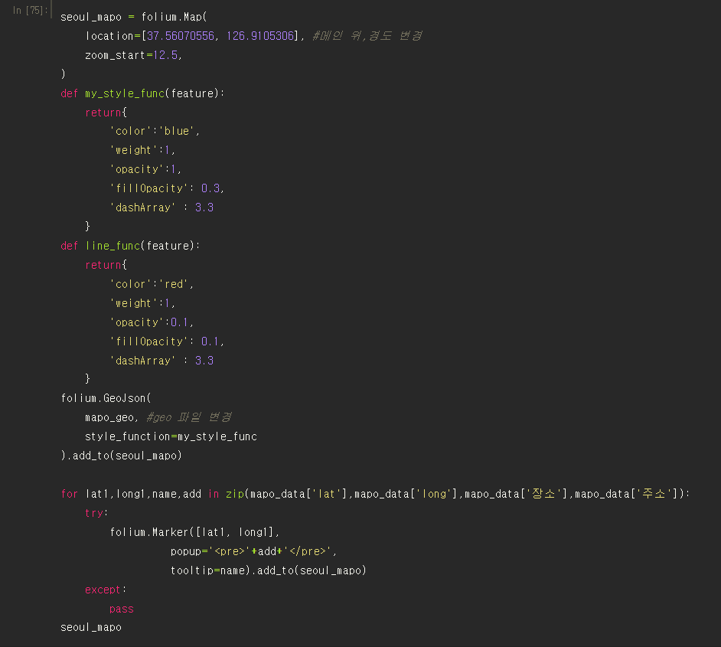
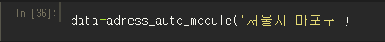
-Step 3-

Slide 10
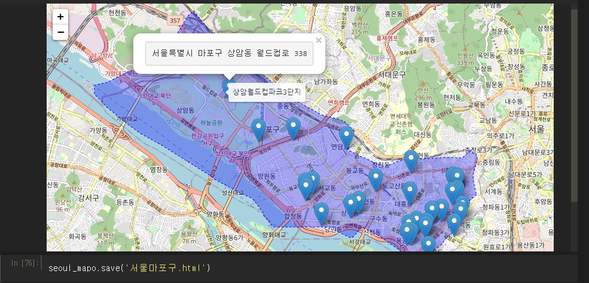
-Step 4-

Slide 11
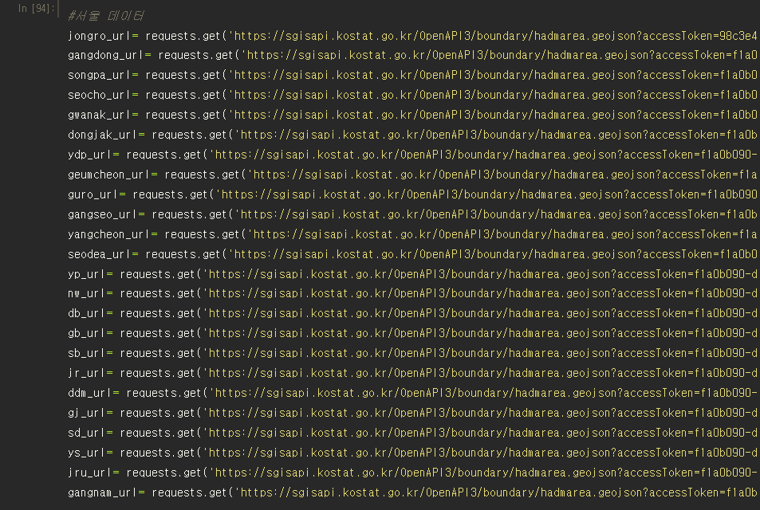
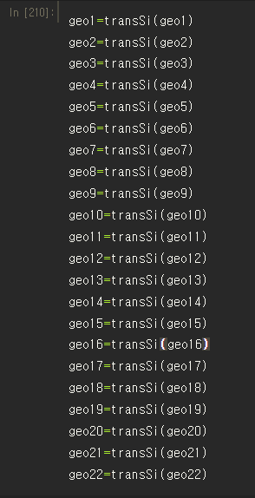
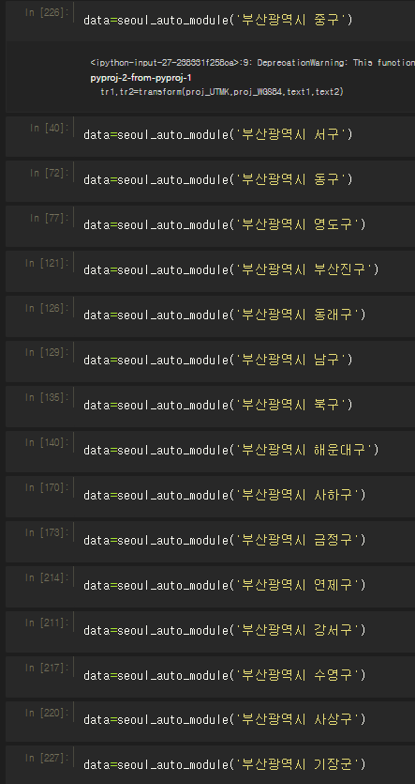
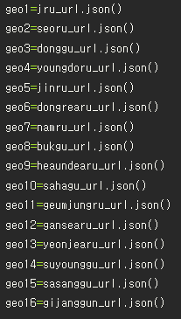
-Step 4-

Slide 12
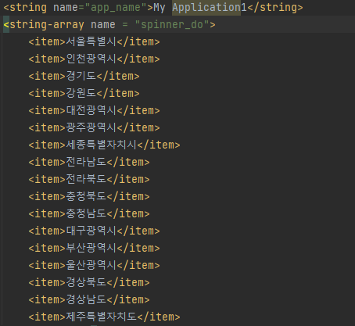
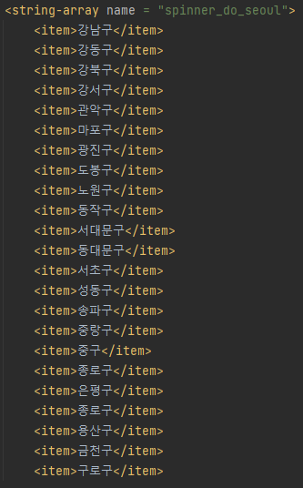
-Step 4-

Slide 13
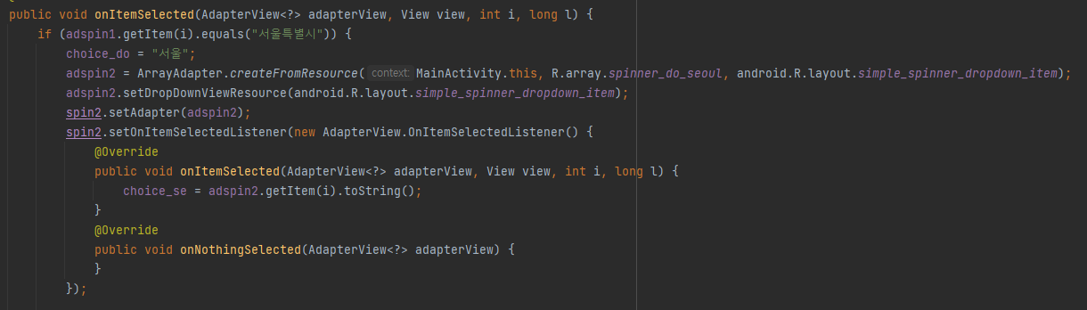
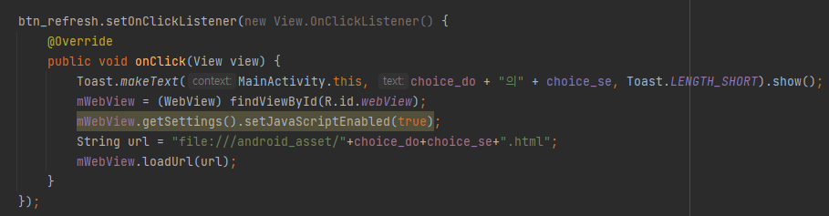
-Step 4-

Slide 14
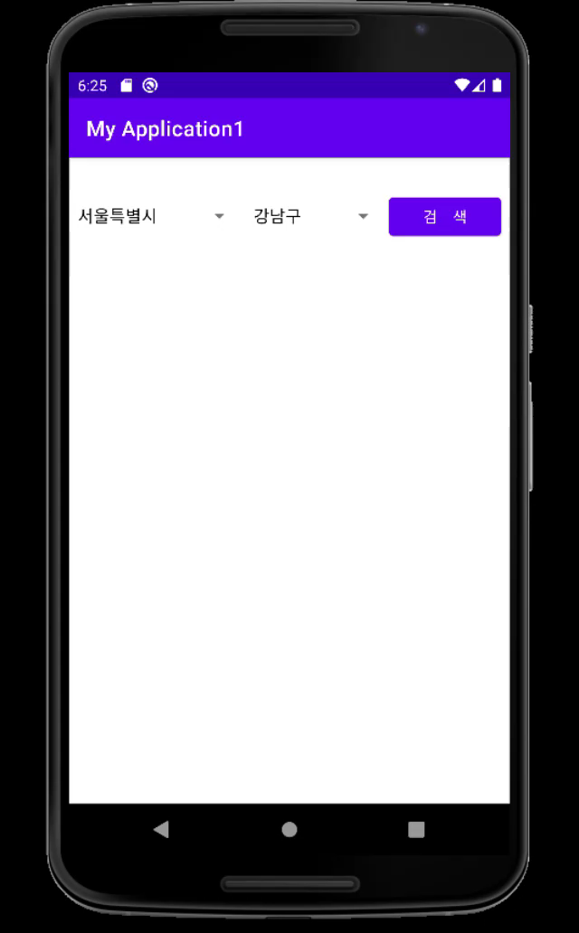
-Step 4-

Slide 15

감사합니다

